Slide 1
计算机网络与安全
安全运维——徐东

Slide 2
第一次分享——网络协议基础

Slide 3
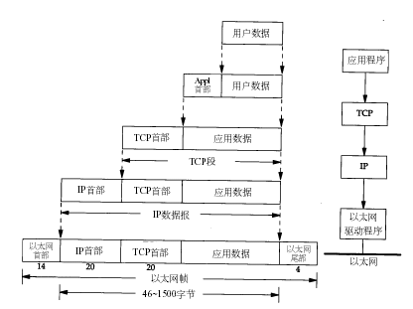
互联网上的数据包

Slide 4
数据链路层和MAC地址
ARP协议 ，主要是处理网络设备IP地址和MAC地址之间对应关系的协议。
每个网络设备都会有自己的ARP缓存，里面记录这自己知道的IP地址和MAC地址的对应关系。
网络中通过ARP请求和应答，同步着各设备中的ARP缓存。ARP缓存的更新没有验证机制，完全信任局域网中的数据。（由此产生着ARP投毒，欺骗之类的网络攻击）

Slide 5
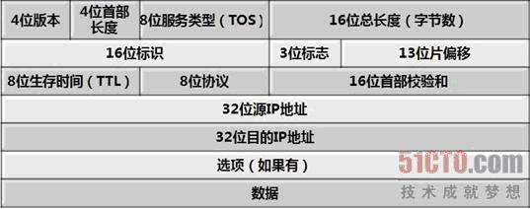
网络层和IP协议
负责将数据从源发送到目的地。主要解决的是路由选择，拥塞控制和网络互联的问题。
Notes:
版本(Version)
指定IP协议的版本号。因为目前仍主要使用IPv4版本，所以这里的值通常是 0x4 (注意封包使用的数字通常都是十六进位的)。占4位。
包头长度(Internet Header Length，IHL)
指明IPv4协议包头长度的字节数包含多少个32位。由于IPv4的包头可能包含可变数量的可选项，所以这个字段可以用来确定IPv4数据报中数据部分的偏移位置。IPv4包头的最小长度是20个字节，因此IHL这个字段的最小值用十进制表示就是5。占4位。由于它是一个4比特字段，因此首部最长为60(2^4-1*(32/8)=60)个字节，但实际上目前最多仍为24个字节。
服务类型(Type of Service，TOS)
定义IP封包在传送过程中要求的服务类型，共由8个bit组成其中每个bit的组合分别代表不同的意思。4bit中只能置其中1bit。如果所有4bit均为0，那么就意味着是一般服务。具体如下：
000..... (Routine)： 过程字段，占3位。设置了数据包的重要性，取值越大数据越重要，取值范围为：0(正常)~ 7(网络控制)
...0....(Delay)：延迟字段 ，占1位，取值：0(正常)、1(期特低的延迟)
....0...(Throughput)：流量字段，占1位。取值：0(正常)、1(期特高的流量)
.....0..(Reliability) ：可靠性字段，占1位。取值：0(正常)、1(期特高的可靠性)
…..0.(ECN-Capable Transport)：显式拥塞指示传输字段，占1位。由源端设置，以显示源端节点的传输协议是支持ECN(Explicit Cogestion Notifica tion，显式拥塞指示)的。取值：0(不支持ECN)、1(支持ECN)
.......0(Congestion Experienced)：拥塞预警字段，占1位。取值：0(正常，不拥塞)、1(拥塞)
包长度(Total Length，TL)
指定IP包的总长，通常以byte做单位来表示该封包的总长度此数值包括标头和数据的总和。它以字节为单位，占16位。利用首部长度字段和总长度字段，就可以知道IP数据报中数据内容的起始位置和长度。
【经验之谈】由于该字段长16比特，所以IP数据报最长可达65535字节。尽管可以传送一个长达65535字节的IP数据报，但是大多数的链路层都会对它进行分段。而且，主机也要求不能接收超过576字节的数据报。由于TCP把用户数据分成若干段，因此一般来说这个限制不会影响TCP。UDP的应用(如RIP、TFTP、BOOTP、DNS、SNMP等)，都限制用户数据报长度为512字节，小于576字节。但是，事实上现在大多数的实现允许超过8192字节的IP数据报。
总长度字段是IP首部中必要的内容，因为一些数据链路(如以太网)需要填充一些数据以达到最小长度。尽管以太网的最小帧长为46个字节(将在本章后面介绍)，但是IP数据可能会更短。如果没有总长度字段，那么IP层就不知道46字节中有多少是IP数据报的内容。
标识(Identification) 每一个IP封包都有一个16位的唯一识别码。当程序产生的数据要通过网络传送时都会被拆散成封包形式发送，当封包要进行重组的时候这个ID就是依据了。占16位。 标识字段唯一地标识主机发送的每一份数据报。通常每发送一份消息它的值就会加1。RFC791认为标识字段应该由让IP发送数据报的上层来选择。假设有两个连续的IP数据报，其中一个是由TCP生成的，而另一个是由UDP生成的，那么它们可能具有相同的标识字段。尽管这也可以照常工作(由重组算法来处理)，但是在大多数从伯克利派生出来的系统中，每发送一个IP数据报，IP层都要把一个内核变量的值加1，不管交给IP的数据来自哪一层。内核变量的初始值根据系统引导时的时间来设置。 标记(Flags) 这是当封包在传输过程中进行最佳组合时使用的3个bit的识别记号。占3位。 000(Reserved Fragment)：保留分段。当此值为0的时候表示目前未被使用。 .0.(Don't Fragment)：不分段。当此值为0的时候表示封包可以被分段，如果为1则不能被分割。 ..0( More Fragment)：更多分段。当上一个值为0时，此值为0就示该封包是最後一个封包，如果为1则表示其後还有被分割的封包。 分段偏移(Fragment Offset，FO) 当封包被分段之后，由于网路情况或其它因素影响其抵达顺序不会和当初切割顺序一至，所以当封包进行分段的时候会为各片段做好定位记录，以便在重组的时候就能够对号入座。值为多少个字节，如果封包并没有被分段，则FO值为“0”。 占13位。 生存时间(Time To Live，TTL) 生存时间字段设置了数据报可以经过的最多路由器数，表示数据包在网络上生存多久。TTL的初始值由源主机设置(通常为32或64)，一旦经过一个处理它的路由器，它的值就减去1。当该字段的值为0时，数据报就被丢弃，并发送ICMP消息通知源主机。这样当封包在传递过程中由於某些原因而未能抵达目的地的时候就可以避免其一直充斥在网路上面。占8位。 协议(Protocol，PROT) 指该封包所使用的网络协议类型，如ICMP、DNS等。占8位。各协议对应的值如表3-1所示。

Slide 6
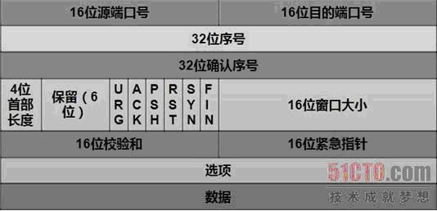
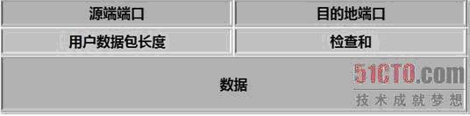
传输层和TCP/UDP协议

Slide 7
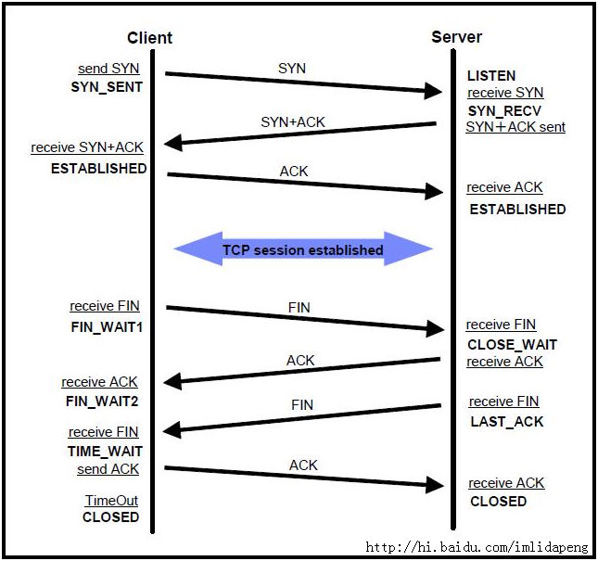
TCP的三次握手和四次握手

Slide 8
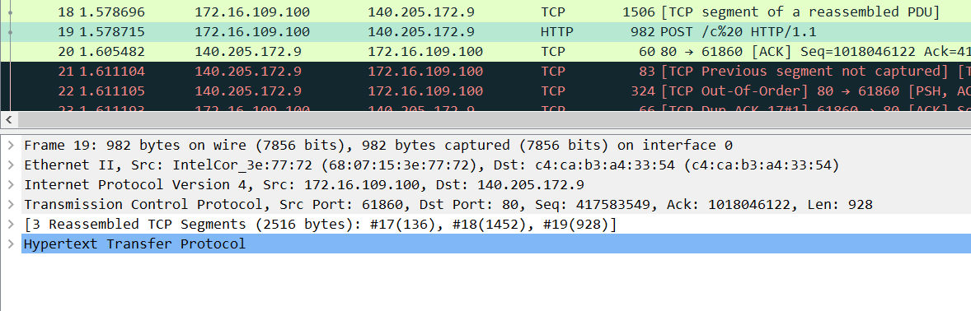
查看一个wireshark获取的数据包

Slide 9
Libpcap
libpcap是一个辅助抓取网卡数据包的库。方便编写数据包分析程序。使用libpcap可以方便地实现一个类似tcpdump的程序。很多编程语言也实现了对libpcap的封装。
这里有一些代码的例子：http://www.tcpdump.org/pcap.html

Slide 10
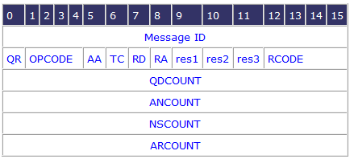
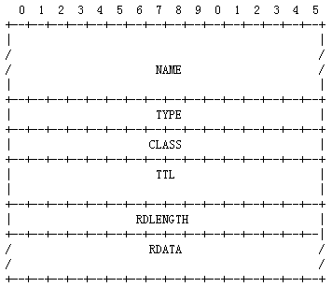
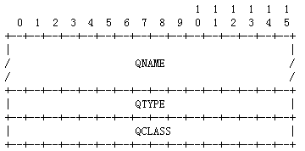
应用层协议——DNS
Notes:
QTYPE是请求类型的意思，我们主要需要了记得是A记录，NS记录和CNAME记录。

Slide 11
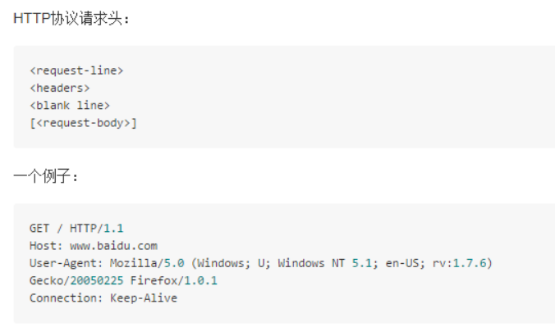
应用层协议——HTTP
HTTP协议现在使用非常广泛。是一个文本协议，所以协议相关内容都可以只管地进行查看。容易使用和排错。

Slide 12
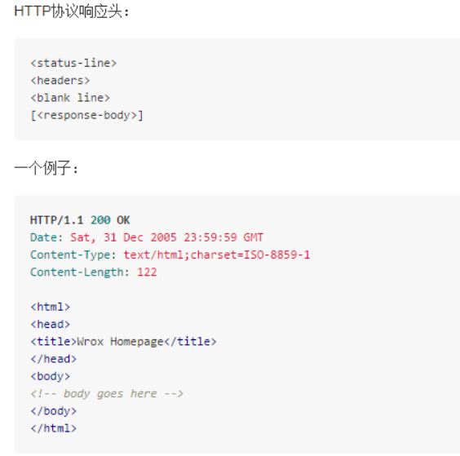
HTTP响应头和一个例子

Slide 13
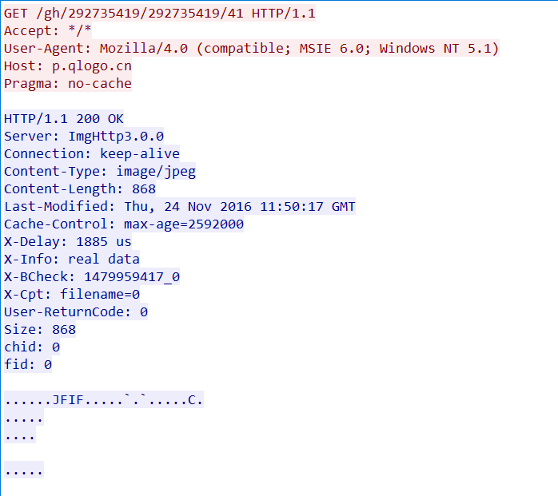
抓包查看一个例子

Slide 14
CURL
发出一个Get请求：
Curl http://www.baidu.com
发出一个POST请求，并提交用户名和密码：
Curl –d ‘username=xianlai&password=123’ ‘http://www.xianlai.com/login.php’
如果页面有跳转，跟随跳转：
Curl –L http://vip.xianlaihy.com/
带cookie，跟随登录：
Curl –b cookie.txt –c cookie.txt –d’name=a&pass=1’ ‘http://www.xianlai.com/login.php’ –L
访问一个https地址，但不检测ssl证书：
Curl –k https://vip.xianlaihy.com/

Slide 15
LibCURL
方便代码中调用curl的功能的开发 库。
这里有一些示例的代码可以参考：
https://curl.haxx.se/libcurl/c/example.html

Slide 16
PhantomJS
这是另一个非常强大的HTTP协议工具。
这个工具更多突出的是Javascript引擎特性。
使用phantomjs可以在命令行打开一个网页，同时可以通过javascript来操作这个网页的内容。可以说phantomjs是一个可以在命令行通过javascript来交互的浏览器。
可以在这里学习：http://phantomjs.org/

Slide 17
Fiddler——HTTP协议调试工具
这个工具比F12更强大。
下载地址：https://www.telerik.com/download/fiddler

Slide 18
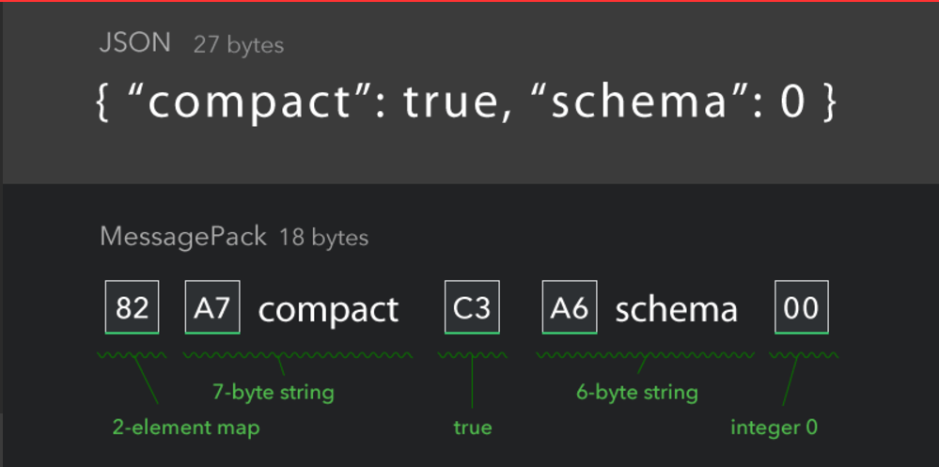
Msgpack协议
Msgpack是我们游戏客户端和服务端使用的主要通信协议。
Msgpack有非常多的开发语言的支持，所以非常方便作为各种应用的通信协议。
Notes:
他是一种非常类似json的数据表示方法。但是将一些json分隔符二进制化了，提高了解析效率。

Slide 19
Msgpack消息解析
Msgpack数据格式定义：https://github.com/msgpack/msgpack/blob/master/spec.md)
一起看一下游戏登录信息的数据解析。

Slide 20
Protobuf 协议
自己定义了一种网络协议描述语言。
编写网络协议描述之后，可以使用提供的解析器。编译为相关语言的代码。
现在官方支持的语言有：C++ C# GO JAVA PYTHON
Protobuf 协议的内容是纯二进制格式的。不具有可读性。

Slide 21
Socket套接字
Socket提供了一种方便的两台主机（进程）交互数据的编程接口。
定义一个socket需要指定三个元素：域（domain），类型（type），协议（protocol）
int skd = socket(AF_INET, SOCK_STREAM, 0);
AF_INET域就是指因特网，底层使用的就是IPv4协议。
类型是指在这个域下的套接字类型。AF_INET域下一般包含的套接字类型：SOCK_STREAM, SOCK_DGREAM, SOCK_SEQPACKET, SOCK_RAW
SOCK_SEQPACKET 提供可靠传输的固定长度数据包的发送和接受。
SOCK_RAW 原始套接字发送和接受内核未经处理的数据包，方便自定义数据包。
一般在指定域和类型之后，协议也基本就确定了。一般这个字段填写0.表示使用默认协议。
Notes:
Socket最早在freebsd系统上实现。所以现在的socket接口也叫bsdsocket。
实际情况中socket的作用很多，可以通过socket实现两台主机之间可靠，不可靠的数据传输。也可以实现本机之间的高效数据传输，比如linux下的AF_UNIX域的socket就提供了一种高效的本机之间进程的通信方式。通过socket还可以实现和内核之间的通信(AF_LINK域）。

Slide 22
自定义IP和TCP/UDP信息
建立可自定义tcp头和数据的原始套接字：
int skd = socket (AF_INET, SOCK_RAW, IPPROTO_TCP);
想要自定义IP头：
Int on = 1;
Setsockopt(skd, IPPROTO_IP, IP_HDRINCL, &on, sizeof(on))
想要自定义链路层信息：
int packet_socket = socket(AF_PACKET, int socket_type, int protocol);
一般只有超级用户，或者专门赋予了创建原始套接字权限的用户才有创建原始套接的权限。
Notes:
packet套接字允许发送和接收链路层数据包。就是可以自定义MAC地址的数据包。socket_type可以是SOCK_RAW（带有链路层头）和SOCK_DGRAM（没有链路层头）。当protocol设置为htons(ETH_P_ALL)时，所有协议的数据包都会被这个socket接收

Slide 23
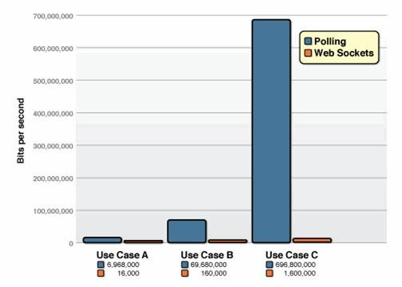
WebSocket
WebSocket有WebTCP之称，是HTML5的一个新特性。为了让web应用更好，更高效地支持持续数据传输和实时数据传输。
Websocket还不是一个成熟的协议，还在不断的变化中。而且IE浏览器对websocket支持并不好。

Slide 24
Websocket聊天室

Slide 25
Homeworks
使用wireshark抓包，过滤所有80端口的数据包，并支出其中任意一个数据包的IP层的源IP地址和目的IP地址。追踪其中一个TCP流，截图指出其中HTTP协议的请求头和响应头。
编写一个程序，持续打印本机80端口收到的TCP数据包的源IP地址。
编写一个程序，持续打印本机80端口收到的TCP数据包的源IP地址和端口号。
编写一个基于websocket的简易网络聊天室。
邮件发送到：xudong@ixianlai.com
并抄送至：liuyanfang@ixianlai.com

